Slide 1







СИСТЕМА ЗА ПОЛИВАНЕ НА РАСТЕНИЯТА
Проект за 8 модул на НП “Обучение за ИТ кариера”
Изготвено от Деница Радичева

Slide 2
ЗА ПРОЕКТА
Проектът представлява система, която би помогнала на хората при отглеждането на различни растения. С помощта на сензори и мотори се изпълняват автоматично функции, нужни за отглеждането на едно растение.

Slide 3

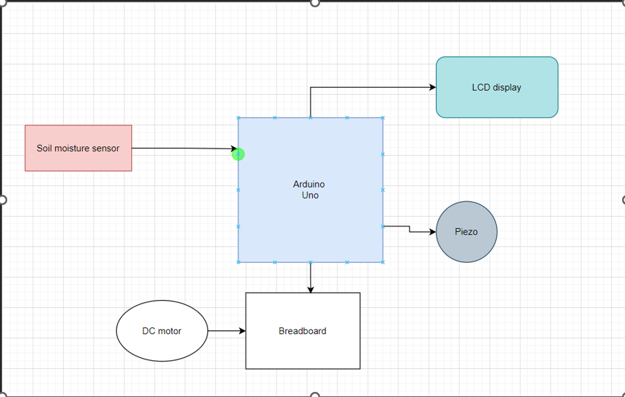
БЛОК СХЕМА

Slide 4
СПИСЪК С КОМПОНЕНТИ
-Arduino UNO R3-контролерна платка
-MCP23008-based, 32(0x20) LCD 16x2(I2C)-дисплей
-H-bridge motor driver
-DC motor-мотор задвижващ помпата
-Soil moistur snsor-сензор за влажността на почвата
-Piezo-зумер(аларма)

Slide 5
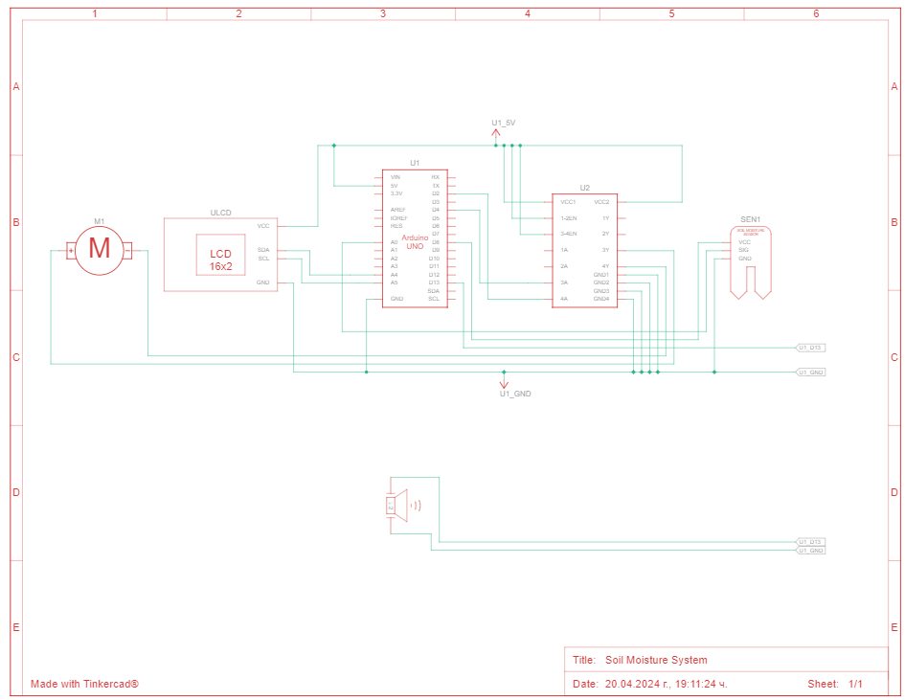
ЕЛЕКТРИЧЕСКА СХЕМА

Slide 6
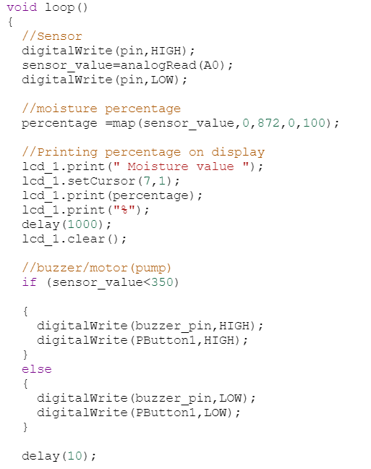
КАК РАБОТИ?
Сензорът отчита стойности за влажността на почвата, след което те се превръщат в проценти и се изписват на екрана. При падане на стойностите под 40% от максимума се задейства зумера, който има за цел да уведоми за понижаването на стойностите и моторът, който задвижва помпата.

